Slide 1
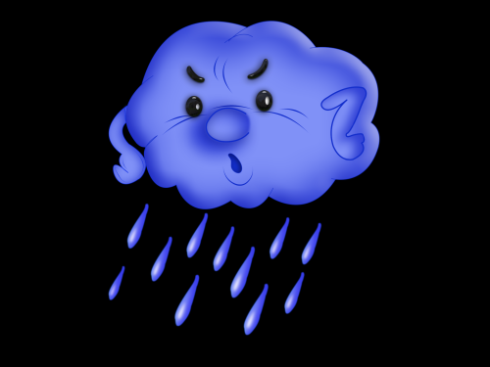
Солнышко – настроение радостное, хорошее
Ёлочка – мне безразлично
Тучка – настроение плохое, мне грустно

Slide 2
ТЕСТ Вариант 1. 1. Однородная система, состоящая из частиц растворѐнного вещества, растворителя и продуктов их взаимодействия: А) сплав; Б) раствор; В) сложное вещество. 2. Растворимость твѐрдых веществ в воде с повышением температуры: А) увеличивается; Б) уменьшается; В) не изменяется. 3. Раствор, в котором при данной температуре вещество больше не растворяется: А) перенасыщенный; Б) ненасыщенный; В) насыщенный. 4. Медный купорос имеет формулу: А) CaSO₄ · 2H₂O; Б) Na₂SO₄ · 10H₂O; В) CuSO₄ · 5H₂O. 5. Вещества, которые хорошо растворяются в воде: А) Хлорид калия Б) Сульфат бария В) Нитрат серебра Г) Серная кислота Д) Гидроксид железа (III) Вариант 2. 1. Соединения, образующиеся при взаимодействии веществ с водой: А) гидраты; Б) растворы; В) сложные вещества. 2. Растворимость газообразных веществ в воде с повышением температуры: А) увеличивается; Б) уменьшается; В) не изменяется. 3. Раствор, в котором при данной температуре вещество продолжает растворяться: А) перенасыщенный; Б) ненасыщенный; В) насыщенный. 4. Поваренная соль имеет формулу: А) CaSO₄; Б) NaCl; В) CuSO₄. 5. Вещества, которые хорошо растворяются в воде: А) Хлорид железа (III) Б) Сульфат натрия В) Хлорид серебра Г) Кремниевая кислота Д) Гидроксид бария

Slide 3
Вариант 1. 1. Б 2. А 3. В 4. В 5. А, В, Г
Ответы к тесту
Вариант 2. 1. А
2. Б
3. Б
4. Б
5. А, Б, Д

Slide 4
В конце XIX века шведский химик Сванте Аррениус проводил исследование различных растворов по отношению к электрическому току. В ходе эксперимента он выяснил, что кислоты, основания и соли, растворимые в воде, проводят электрический ток. Эти вещества ученый назвал электролитами. Причиной электропроводности растворов электролитов Сванте Аррениус считал процесс электролитической диссоциации. Как вы думаете, о чем мы будем говорить на уроке?

Slide 5
Электролитическая диссоциация

Slide 6
Цель урока: 1. Изучить понятия электролиты и неэлектролиты. 2. Рассмотреть механизм электролититической диссоциации веществ

Slide 7
Вещества, растворы которых проводят электрический ток, называются электролитами. Вещества, растворы которых не проводят электрический ток, называются неэлектролитами.

Slide 8
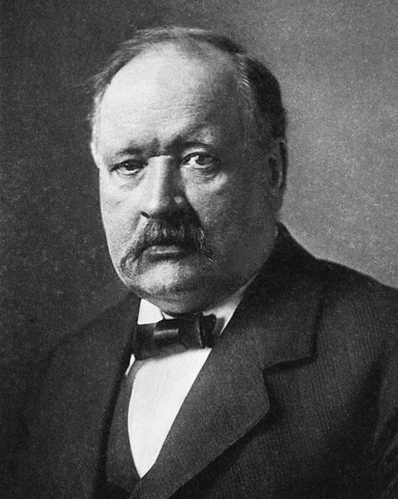
Электролитическая диссоциация - процесс распада молекул электролита на ионы в растворе или расплаве. 1887 г. - Сванте Аррениус – Теория электролитической диссоциации
С. А. Аррениус (1859-1927)

Slide 9
Вода - хороший растворитель, т.к. молекулы воды полярны.
H₂О
+ -
Диполь

Slide 10
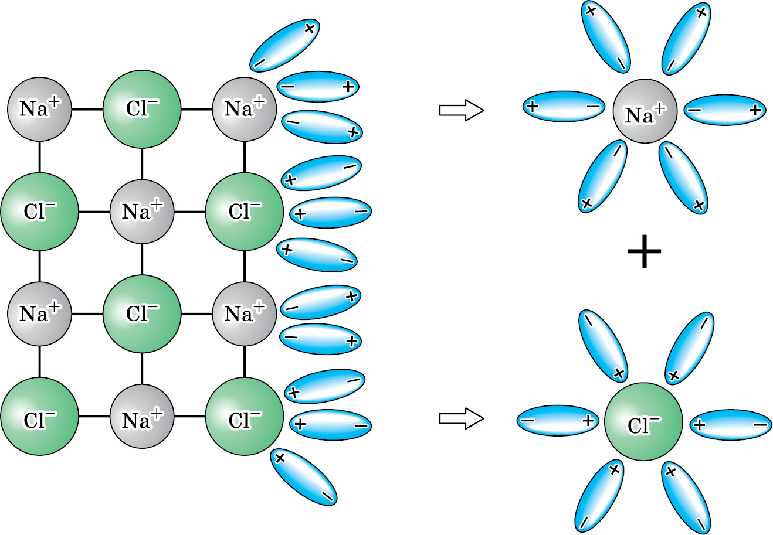
Схема диссоциации веществ с ионной связью
Уравнение диссоциации хлорида натрия:
NaCl ⇄ Na⁺ + Cl⁻

Slide 11
Степень электролитической диссоциации - это отношение числа диссоциированных молекул к общему числу молекул, находящихся в растворе.
α= Nд / Nр

Slide 12
Классификация электролитов по степени
электролитической диссоциации
Сильные электролиты Слабые электролиты
●все соли ●слабые кислоты
●сильные кислоты ●водный раствор ●щелочи аммиака

Slide 13
Положения ТЭД: 1. Электролиты в растворах и расплавах диссоциируют на ионы. 2. Диссоциация – обратимый процесс. 3. Растворы электролитов характеризуются степенью электролитической диссоциации. 4. При пропускании через раствор или расплав электролита электрического тока к катоду (-) движутся положительные ионы (катионы), а к аноду (+) – отрицательные ионы (анионы). 5.Атомы и ионы одного и того же элемента отличаются строением и свойствами.

Slide 14
Составьте уравнения диссоциации для веществ, являющихся сильными электролитами. В1. AgNO₃, HBr, Fe(OH)₂ В2. HI, PbBr₂, H₂SiO₃

Slide 15
В1. AgNO₃ ⇄ Ag⁺ + NO₃⁻ HBr ⇄ H⁺ + Br⁻ В2. HI ⇄ H⁺ + I⁻

Slide 16
Домашнее задание : На 3 - параграф 35, выучить конспект в тетради. На 4 - параграф 35, выучить конспект в тетради, используя таблицу растворимости, составить уравнения диссоциации для 5 любых веществ – электролитов. На 5 - параграф 35, выучить конспект в тетради, используя таблицу растворимости, составить уравнения диссоциации для 5 любых веществ – электролитов, подготовить сообщение о В.А. Кистяковском, И.А. Каблукове, или С. Аррениусе.

Slide 17
Рефлексия
Знания/ умения | Да/ нет (+, –)
1. Я знаю: А) Какой процесс называют электролитической диссоциацией. Б) Механизм электролитической диссоциации. 2. Я умею: А) Определять электролиты по таблице растворимости. Б) Составлять уравнения электролитической диссоциации.

Slide 18
СПАСИБО ЗА УРОК!

